Slide 1
Описание фазовых переходов жидкость - газ с учетом структурных изменений в веществе
Е.Н.Вильчевская, Е.А.Иванова

Slide 2
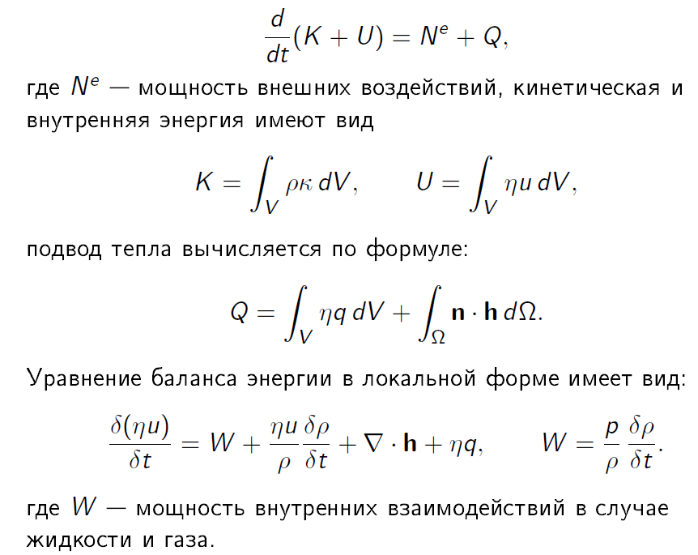
Уравнение баланса энергии

Slide 3
Температура и энтропия
Введем обозначение
Приведенное уравнение баланса энергии в случае жидкости и газа:
при

Slide 4
Химический потенциал
Объединенное уравнение структурных изменений и теплопроводности
Другой вариант

Slide 5
Вариант 1

Slide 6
Вариант 2

Slide 7
Уравнение баланса массы и уравнение баланса частиц
– скорость рождения частиц в данной точке (источниковый член)
– характеризует скорость обмена энергиями в процессах теплопроводности и структурных изменений

Slide 8
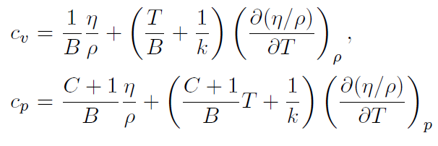
Пример

Slide 9
Пример (продолжение)

Slide 10
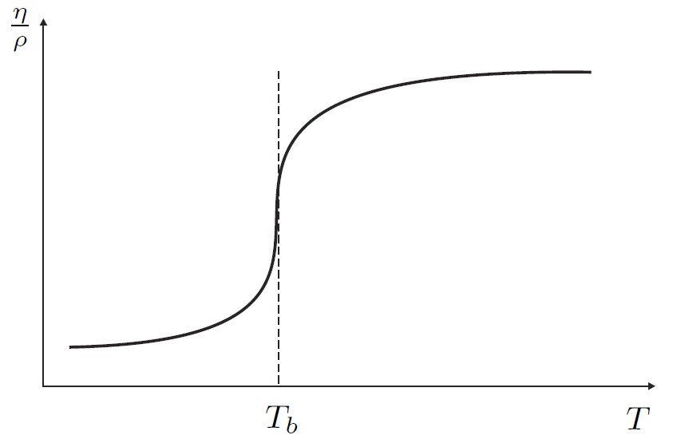
Описание фазового перехода жидкость - газ с учетом структурных изменений
Признаком фазового перехода является резкое изменение отношения плотности числа частиц к плотности массы

Slide 11
Задание внутренней энергии

Slide 12
Источниковый член в уравнении баланса частиц

Slide 13
Определяющее уравнение для давления

Slide 14
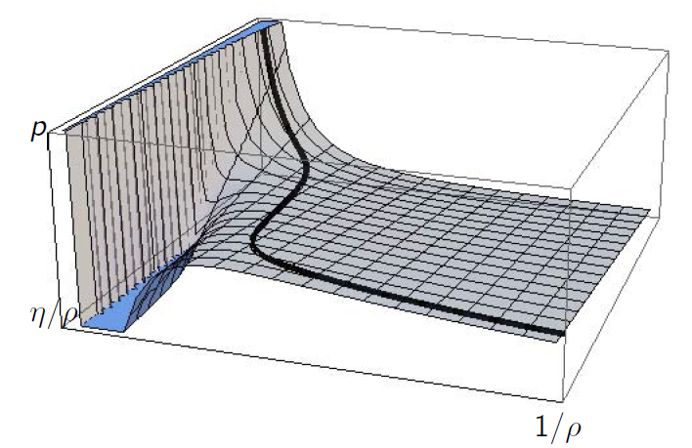
Зависимость давления от плотности и отношения

Slide 15
Теплоемкость жидкости и газа
Приближенная формула для удельной теплоемкости газа:
Приближенная формула для удельной теплоемкости жидкости:

Slide 16
Основные результаты
Разработан новый подход к описанию фазовых переходов, основанный на учете структурных изменений в веществе
Предложенные модели описывают фазовых переход жидкость-газ, происходящий во всем объеме вещества при температуре кипения
Данные модели допускают существование вещества в двух фазах, жидкой и газообразной, при температуре ниже температуры кипения.

